Slide 1
Websockets.

Slide 2
Índice.
Introducción.
Problema baja latencia cliente-servidor-cliente.
Utilidades.
Uso actual.
Lenguajes que soporta.
Comparativa de compatibilidades y activación en navegadores.
Caso real.
Cómo crear un chat usando Websocket.
Ventajas y desventajas.
Conclusiones.

Slide 3
1 Introducción.

Slide 4

Introducción.
Características: Comunicación bidireccional. Full-dúplex. Protocolo TCP.
Estandarizado por la W3C (World Wide Web Consortium).
Requisitos: Websockets tanto en el lado del cliente como en el lado del servidor.

Slide 5
Introducción.
Para realizar una conexión WebSocket se intercambia una serie de información entre cliente y servidor bajo el protocolo HTTP. Si no surgen fallos se actualiza de HTTP a WebSocket, usando la conexión TCP ya establecida.
HTML
Websocket.

Slide 6
2. Problema baja latencia.

Slide 7
2. Problema baja latencia.
La latencia en las comunicaciones es otro de los beneficios de utilizar WebSockets.
El socket está siempre abierto y en escucha, por lo que los datos se envían inmediatamente desde el servidor al navegador, reduciendo considerablemente el tiempo de espera.

Slide 8
3. Utilidades.

Slide 9
3. Utilidades.
Básicamente, aplicaciones de tiempo real.
Antiguamente, se usaban las siguientes técnicas.
AJAX Polling.
Long Polling.

Slide 10
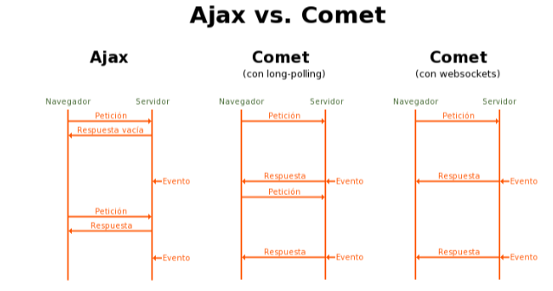

Slide 11
4. Uso actual.

Slide 12
4. Uso actual.
Trabajos colaborativos.
Juegos multijugador.
Chat.
Herramienta de monitorización.

Slide 13
5. Lenguajes que soporta.

Slide 14
5. Lenguajes que soporta.
Node .js. Java. Ruby. Python. Erlang. C++. .NET

Slide 15
6. Comparativa de compatibilidades y activación en navegadores.

Slide 16
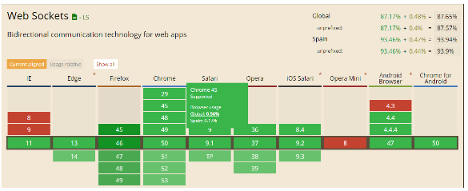
6. Comparativa de compatibilidades y activación en navegadores.
http://caniuse.com/#feat=websockets

Slide 17
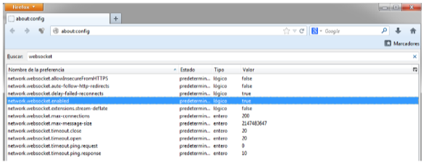
6. Activación de navegadores.

Slide 18
7. Caso real.

Slide 19

8. Cómo crear un chat usando WebSocket.

Slide 20
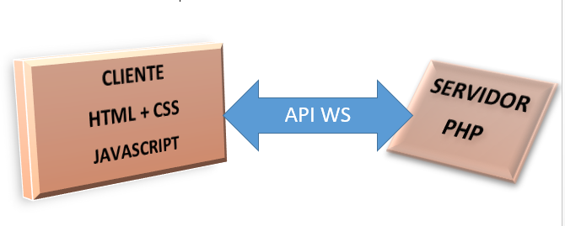

Slide 21
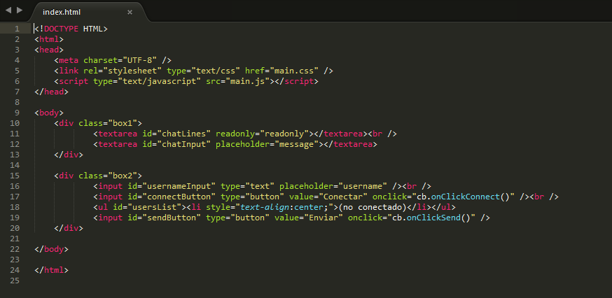
DISEÑO DEL CLIENTE

Slide 22
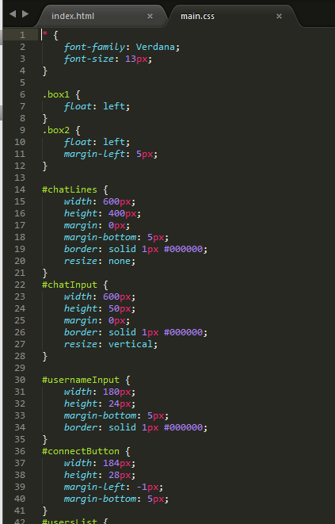
DISEÑO DEL CLIENTE

Slide 23
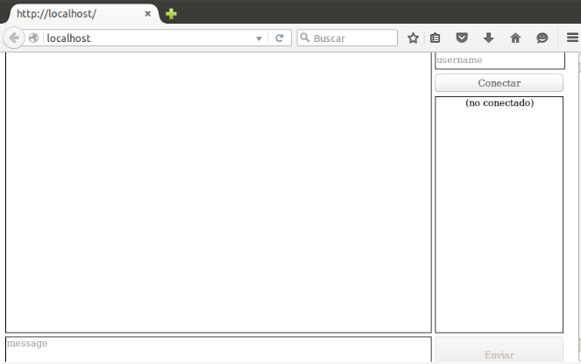
DISEÑO DEL CLIENTE

Slide 24
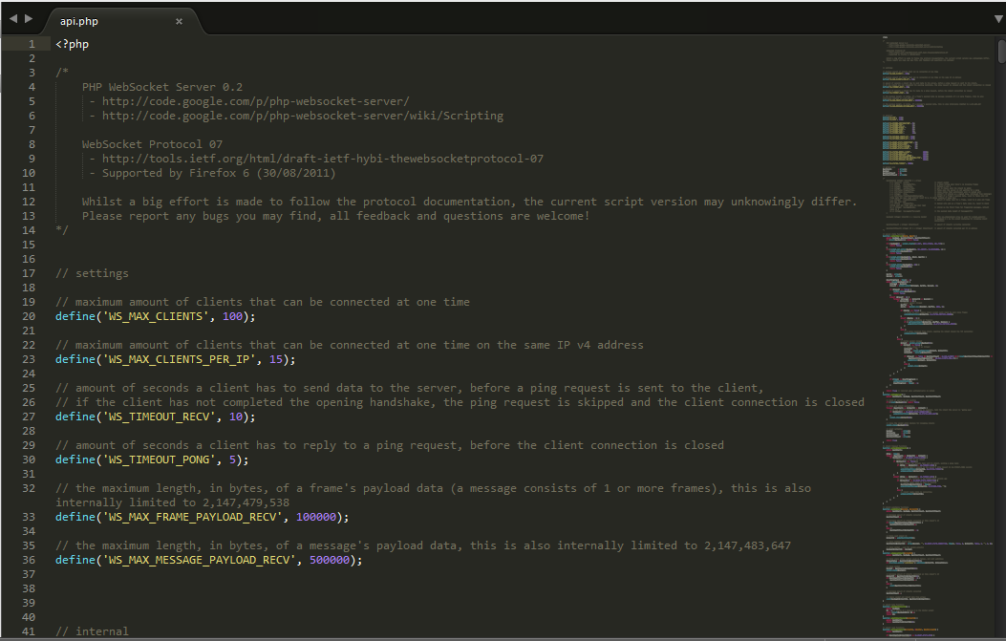
API WEBSOCKET

Slide 25
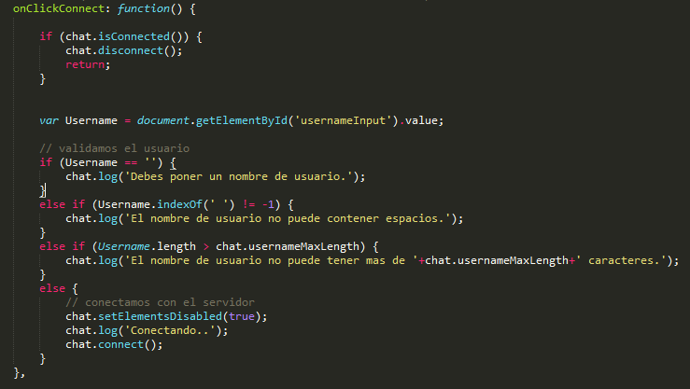
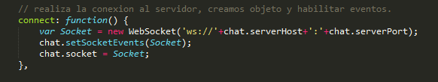
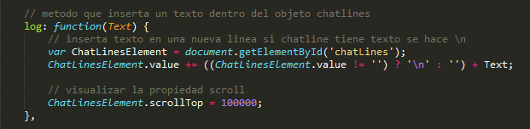
CONEXIÓN DE UN USUARIO

Slide 26
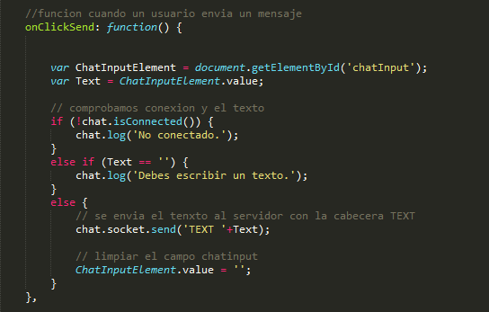
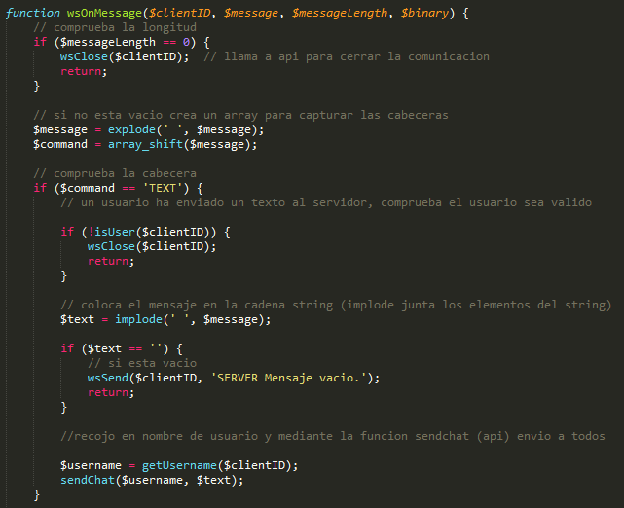
ENVÍO DE MENSAJES

Slide 27
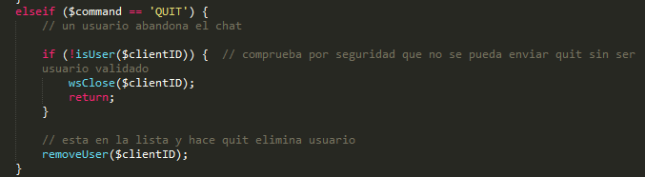

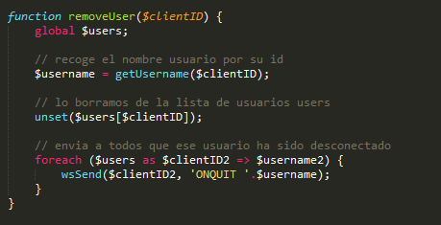
DESCONEXIÓN DE USUARIO

Slide 28
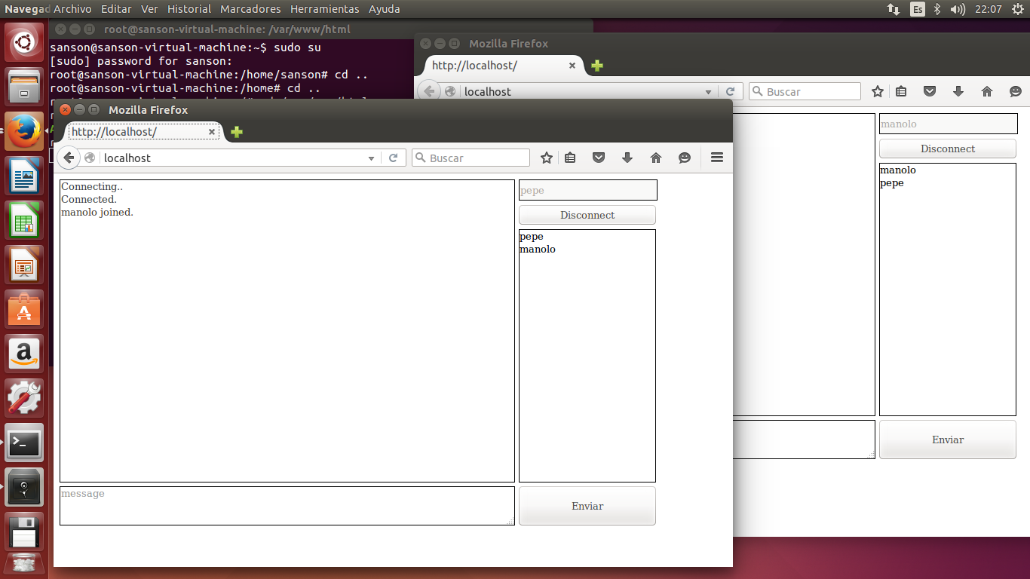
DEMO

Slide 29
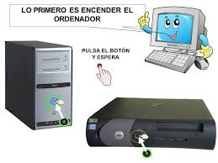
WS como Soporte Tecnico

Slide 30
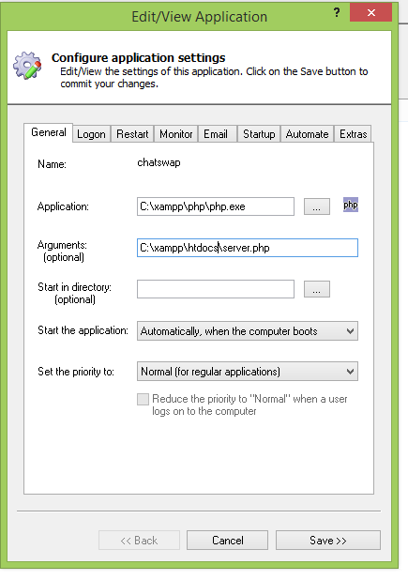
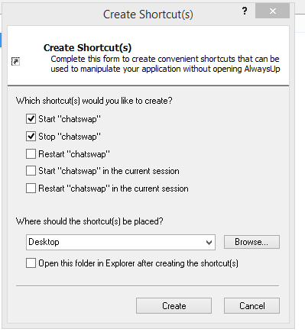
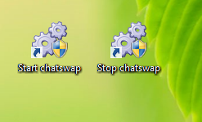
Windows-AlwaysUp-WebSockets

Slide 31

¿Es seguro?
Existen mecanismos más seguros y potentes para efectuar este tipo de comunicaciones.
Para PHP por ejemplo WebRatcket
http://socketo.me/

Slide 32
9. Ventajas y desventajas.

Slide 33
Ventajas & Desventajas.
Posibilidad de comunicaciones bidireccionales en tiempo real. Reduce la saturación existente con HTTP. Funcionamiento sencillo. Mismos puertos que HTTP.
Gestionar las numerosas conexiones que se mantienen abiertas mientras ambas partes interactúan. Problema con TCP mx.conexiones (64000) Necesita memoria del servidor para mantener las conexiones abiertas.

Slide 34
10. Conclusiones.

Slide 35
Conclusiones.
Aplicaciones con comunicaciones bidireccionales.
Multiplataforma y multilenguaje.
No es necesario implementar las comunicaciones.
Muy buena opción para aplicaciones que necesiten actualizarse en tiempo real (chats, juegos multijugador en línea o retransmisiones interactivas en directo).
Hay que tener en cuenta la memoria del servidor para mantener las conexiones simultáneas.

Slide 36
Referencias.
http://www.loxone.com/eses/servicio/documentacion/visualizacion/compatibilidad.html
https://azure.microsoft.com/es-es/blog/introduction-to-websockets-on-windows-azure-web-sites/
https://www.w3.org/TR/websockets/
http://caniuse.com/#feat=websockets
http://www.html5rocks.com/en/tutorials/websockets/basics/
https://developer.mozilla.org/en-US/docs/Web/API/WebSockets_API
https://code.msdn.microsoft.com/windowsapps/Connecting-with-WebSockets-643b10ab/
http://www.adictosaltrabajo.com/tutoriales/web-sockets-java-tomcat/
https://developer.mozilla.org/es/docs/WebSockets
https://developer.mozilla.org/es/docs/WebSockets-840092-dup/Escribiendo_servidor_WebSocket

Slide 37
Referencias.
http://www.arkaitzgarro.com/html5/capitulo-13.html
http://www.arquitecturajava.com/java-websockets/
https://www.nuget.org/packages/WebSocket.Portable.Core/
http://lineadecodigo.com/html5/crear-un-websocket/
http://www.htmlgoodies.com/html5/other/create-a-bi-directional-connection-to-a-php-server-using-html5-websockets.html#fbid=FDhH9_nbENA
https://www.sanwebe.com/2013/05/chat-using-websocket-php-socket
http://www.sitepoint.com/how-to-quickly-build-a-chat-app-with-ratchet/
http://socketo.me/docs/websocket

